Slide 1
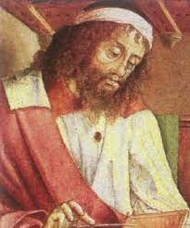
Euclide
Photo:
Drapeau:

Slide 2
Nationalité: Grec
Période de temps: 325 avant Jésus-Christ
Carte:

Slide 3
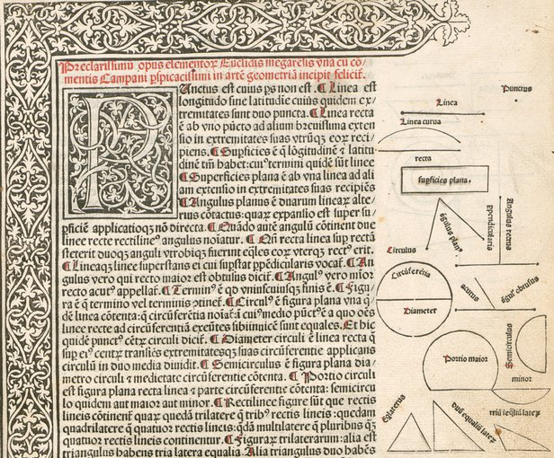
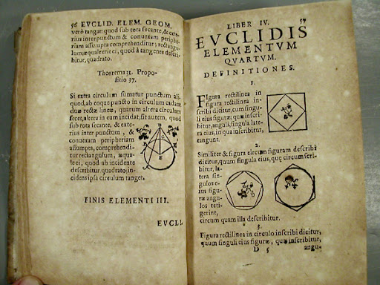
Éléments:

